Slide 1


Tvoření průběhových tvarů
Číslo projektu: | CZ.1.07/1.5.00/34.0465
Vzdělávací celek: | Jazykové vzdělávání a komunikace
Tematický okruh: | Gramatika
Téma: | Tvoření průběhových tvarů
Ročník: | první, druhý
Jméno autora: | Mgr. Petra Klimešová
Vytvořeno dne: | 13. 8. 2012
Anotace | Materiál slouží jako podpora při výkladu tvoření průběhových tvarů sloves. Jsou zde uvedeny základní pravopisné změny některých sloves a vybraná slovesa, která obvykle průběhové tvary netvoří.
Metodický pokyn

Slide 2
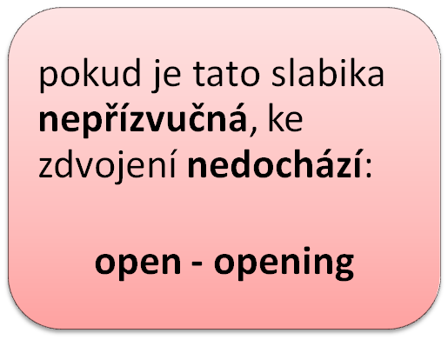

Průběhové tvary sloves
Pravopisné změny při přidání -ing
1) pokud sloveso končí na přízvučnou trojici souhláska + samohláska + souhláska a samohláska se čte krátce, koncová souhláska se zdvojuje:
cut - cutting
run – running
shop - shopping
swim – swimming

Slide 3
2) pokud slovo končí na „němé“ E (nevyslovované „e“), toto písmenko vypustíme:
make – making
have – having
live – living
write – writing
3) u sloves „lie“ a „die“ dochází po přidání koncovky „-ing“ ke změně v základu slova ( -ie se změní na –y):
lie – lying
die - dying

Slide 4
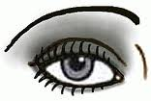
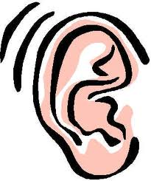
Průběhové tvary sloves
Slovesa netvořící průběhové tvary
slovesa vnímání:
see - vidět
hear - slyšet
slovesa chtění:
want - chtít
need - potřebovat

Slide 5

slovesa vyjadřující duševní pochody:
think - myslet
know - vědět
forget - zapomenout
understand - rozumět
believe - věřit
hope - doufat

Slide 6

slovesa libosti/nelibosti:
like - mít rád
dislike – nemít rád
love - milovat
hate - nesnášet

Slide 7
have – mít, vlastnit ( nikoli have a shower, have lunch)
taste - chutnat ( nikoli jako ochutnat)
It tastes good. – Chutná to dobře.
smell - vonět, páchnout ( nikoli jako přivonět)
It smells good. – Voní to.
sound – znít
It sounds good. – Zní to dobře.

Slide 8
Použité zdroje
Pokud není uvedeno jinak, použitý materiál je z vlastních zdrojů autora
https://www.google.cz/search?q=vyk%C5%99i%C4%8Dn%C3%ADk&hl=cs&client=firefox-a&hs=cUa&rls=org.mozilla:cs:official&prmd=imvns&tbm=isch&tbo=u&source=univ&sa=X&ei=alIlUK7NAuT24QTzrIHoCA&ved=0CFQQsAQ&biw=1366&bih=624
https://www.google.cz/search?q=kreslen%C3%A9+oko&hl=cs&client=firefox-a&hs=URc&rls=org.mozilla:cs:official&prmd=imvns&tbm=isch&tbo=u&source=univ&sa=X&ei=8EgqUI7hCMnStAaQ64Ao&ved=0CEkQsAQ&biw=1150&bih=573
https://www.google.cz/search?q=ucho&hl=cs&client=firefox-a&hs=0qH&rls=org.mozilla:cs:official&prmd=imvns&tbm=isch&tbo=u&source=univ&sa=X&ei=G0oqUL7nDofKtAbjl4GIBQ&ved=0CFoQsAQ&biw=1150&bih=573
https://www.google.cz/search?q=love&oe=utf-8&aq=t&rls=org.mozilla:cs:official&client=firefox-a&um=1&ie=UTF-8&hl=cs&tbm=isch&source=og&sa=N&tab=wi&ei=kksqULeKHMTesgaPl4DICA&biw=1150&bih=573&sei=mUsqUL3wFNHFswamy4CIAg
https://www.google.cz/search?q=%C5%BD%C3%81ROVKA&hl=cs&client=firefox-a&hs=t1r&sa=X&rls=org.mozilla:cs:official&prmd=imvns&tbm=isch&tbo=u&source=univ&ei=zLYiUN2SM8nntQaZ3YCACg&ved=0CGgQsAQ&biw=1366&bih=624

